Slide 1

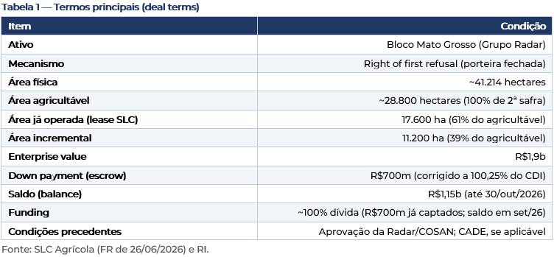
30 de junho de 2026
Genial Institucional S.A. CCTVM
Equity
Research
Agrícolas
Aquisição do Bloco Mato Grosso
Agronegócio
O Fato
Em 26/jun de 2026 a SLC Agrícola comunicou, via Fato Relevante, o exercício de forma irrevogável do right of first refusal sobre o portfólio “Bloco Mato Grosso” do Grupo Radar: ~41,2 mil hectares físicos (~28,8 mil agricultáveis), por R$1,85b. A Companhia já operava 17,6 mil ha (61% da área) sob arrendamento — logo, a operação é majoritariamente uma internalização de área já explorada (lease-to-own).
Incorporamos esclarecimentos do time de RI sobre a negociação: (i) o preço embute desconto frente ao comp. regional; (ii) a alavancagem guiada pela empresa é ~2,7x 26E; e (iii) há risco relevante de conclusão (deal/legal risk), com a geração incremental diferida para a safra 28/29.
Premissas. Funding ~100% dívida nova (R$700m já captados; saldo em set/26); cost of debt de 14,9% a.a. (CDI+0,25%, CDI ~14,65%); IR/CSLL de 34%. Alavancagem em duas bases: snapshot LTM 1T26 (EBITDA implícito de R$2,426b = R$6,6b de dívida líq. ÷ 2,72x) e guidance da empresa de ~2,7x 26E (EBITDA cheio implícito ~R$3,13b). Comp. regional de R$75–80 mil/ha e timing (safra 28/29) conforme RI em 26/06/2026; lease estimado por cap rate de 4–5% sobre land value de R$59.534/ha. Valores em R$ correntes.
1. Sumário da operação
O sinal de R$700m (em escrow, remunerado a 100,25% do CDI) já foi captado junto a bancos; o saldo de R$1,15b será captado em setembro, pouco antes do pagamento de outubro. A operação é, portanto, essencialmente financiada por dívida nova.
2. Estrutura do deal e risco de conclusão
Ponto crítico esclarecido pelo RI: a SLC tinha right of first refusal apenas sobre a sua parte (os 17,6 mil ha que arrenda). Como o Grupo Bom Futuro apresentou bid pela área inteira, a Radar notificou a SLC a exercer o direito sobre o todo ou nada. Segundo a Companhia, essa obrigação de levar o bloco completo é juridicamente questionável: há jurisprudência para imóveis urbanos, mas não há precedente na esfera agrícola.
Analistas
Luca Vello
+55 (11) 3206-1457
luca.vello@genial.com.vc
Empresa
SLCE3 BZ Equity
MANTER
Preço: R$12,96 (30/06/2026)
Preço-Alvo 12M: R$18,00
www.bancogenial.com
Genial Institucional S.A. CCTVM
Av Brig. Faria Lima, 3400 – 9º andar

Slide 2

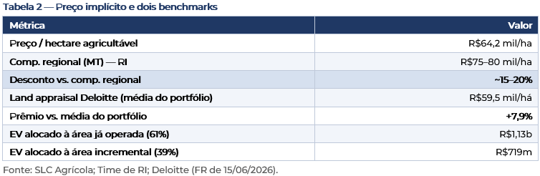
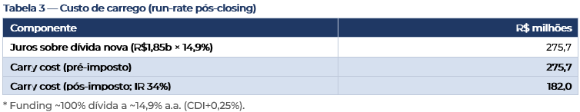
30 de junho de 2026
Genial Institucional S.A. CCTVM
Equity
Research
Para a ação, os números desta nota descrevem o deal conforme anunciado, mas com probabilidade de conclusão e cronograma incertos. O desembolso do sinal de R$700m (escrow remunerado) é o compromisso de caixa imediato; o grosso do impacto só se materializa no fechamento.
3. Preço pago (por hectare)
Contra a média do portfólio da Deloitte (R$59,5 mil/ha, que mistura todas as regiões), o preço de R$64,2 mil/ha parece um leve prêmio (+7,9%). Mas o RI aponta que essa região de MT vale R$75–80 mil/ha, o que implica um desconto de ~15–20% vs. comp. regional — o benchmark mais adequado para este ativo. Além disso, a venda é porteira fechada: silo, algodoeira e armazém estão inclusos no preço (valor da infra ainda não divulgado), o que amplia o desconto efetivo sobre a terra nua.
4. Alavancagem proforma
O funding mix não altera a dívida líquida — captar dívida eleva a dívida bruta e o caixa na mesma medida. O que eleva a dívida líq. é o desembolso de R$1,85b na compra da terra (ativo não-caixa), independentemente da forma de pagamento.
Sobre o LTM do 1T26 (R$2,4b, um trough sazonal/cíclico), a alavancagem proforma seria de ~3,48x. Já a empresa guia ~2,7x 26E mesmo pagando tudo no ano, o que embutiria um EBITDA cheio de ~R$3,1b (recomposição de margem ao longo do ano e entrada de caixa da safra no 2S). O ~2,7x 26E é substancialmente mais confortável que o snapshot de trough e reduz o risco de balanço percebido pelo mercado.
5. Carry cost anual
Com funding essencialmente em dívida, o carrego run-rate é de ~R$276m/ano Est. pré-imposto (~R$182m pós-imposto). No interim, o sinal de R$700m em escrow rende ~CDI (100,25%), compensando parcialmente o custo dessa tranche até o fechamento; o carrego pleno só passa a correr após o closing de outubro.
www.bancogenial.com
Genial Institucional S.A. CCTVM
Av Brig. Faria Lima, 3400 – 9º andar

Slide 3
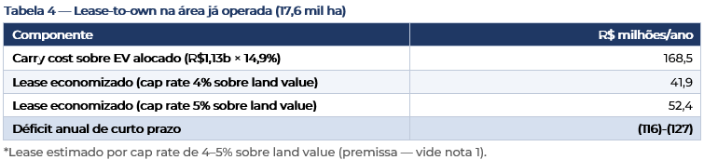
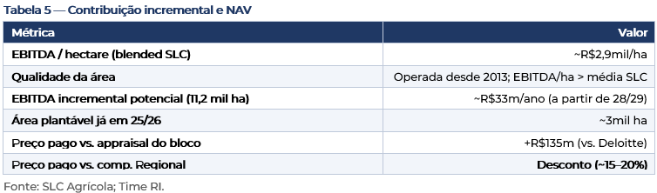
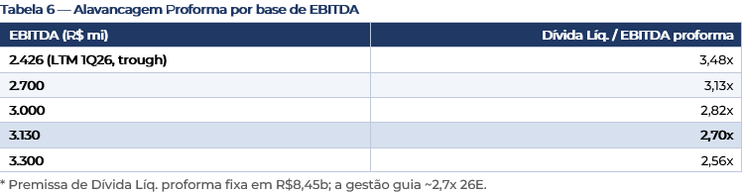
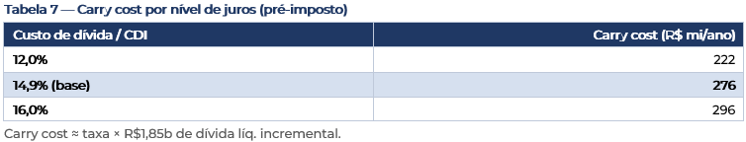
30 de junho de 2026
Genial Institucional S.A. CCTVM
Equity
Research
6. Economia de lease-to-own
Para os 17,6 mil ha que a SLC já arrendava, comparamos o carry cost alocado contra o arrendamento que deixa de ser pago.
Paga-se ~R$169m de carry para economizar ~R$42–52m de arrendamento — déficit de ~R$116–127m/ano Est.. O break-even de valorização da terra para cobrir o déficit é de +11% ao ano vs. +1,0% a/a na última reavaliação. A juros de ~15%, a internalização deve ser lida como uma jogada de controle fundiário e segurança de tenure e de captura do desconto de entrada, não de economia de caixa no curto prazo.
7. Timing de EBITDA e NAV
O upside de EBITDA da área incremental é real, porém postergado para 28/29, o que reduz a accretion de caixa no curto prazo praticamente à internalização do lease próprio mais os ~3 mil ha já plantáveis. No NAV, o preço fica acima do appraisal da Deloitte (~+R$135m), mas abaixo do comp. regional citado pelo RI; se o valor regional se confirmar, há optionality de marcação a mercado do ativo acima do valor de aquisição.
8. Cenários de sensibilidade
www.bancogenial.com
Genial Institucional S.A. CCTVM
Av Brig. Faria Lima, 3400 – 9º andar

Slide 4
30 de junho de 2026
Genial Institucional S.A. CCTVM
Equity
Research
As alavancas que mais importam para a ação: (i) o desfecho jurídico (conclui ou não), (ii) a trajetória de juros (carry) e (iii) a recomposição de EBITDA (alavancagem). Confirmada a conclusão, a combinação de queda de Selic com normalização de margem em 2026 deve sustentar a alavancagem perto de ~2,7x 26E e reduzir o carrego.
9. Síntese
Os esclarecimentos do RI melhoram a qualidade do ativo e o entry price (terra no MT comprada com ~15–20% de desconto ao comp. regional, porteira fechada, com alavancagem guiada em ~2,7x 26E), mas introduzem dois redutores relevantes: (i) o risco de conclusão pela disputa jurídica do all-or-nothing (Bom Futuro e outro arrendatário devem litigar); e (ii) o diferimento da geração incremental para a safra 28/29, que empurra a accretion de caixa para a frente.
Os elementos que devemos monitorar para a evolução do papel:
Retorno da Radar/COSAN sobre a proposta e eventual judicialização por Bom Futuro / Alexandre Bortolo;
Confirmação do funding — captação do saldo de R$1,15b em set/26;
EBITDA de 2026 — validação da recomposição de margem que sustenta o guidance de ~2,7x;
Trajetória de Selic/CDI — principal driver do carry;
Valor da infra (porteira fechada) e taxa real de arrendamento paga à Radar, para calibrar preço efetivo e a seção 6.
www.bancogenial.com
Genial Institucional S.A. CCTVM
Av Brig. Faria Lima, 3400 – 9º andar

Slide 5
30 de junho de 2026
Genial Institucional S.A. CCTVM
Equity
Research
Seção de Disclosure
1. DISCLAIMER GERAL
Este relatório foi produzido pelo departamento de análise (“Genial Institutional Research”) da Genial Institutional Corretora de Câmbio, Títulos e Valores Mobiliários S.A. (“GENIAL INSTITUTIONAL CCTVM”). Genial Institutional é uma marca da Genial Investimentos CCTVM.
Este relatório não pode ser reproduzido ou redistribuído a qualquer outra pessoa, no todo ou em parte, para qualquer finalidade, sem o consentimento prévio por escrito da GENIAL INSTITUTIONAL CCTVM. A GENIAL INSTITUTIONAL CCTVM não se responsabiliza por quaisquer atos de terceiros nesse sentido.
Este relatório de análise destina-se à distribuição apenas nas circunstâncias permitidas pela legislação aplicável. Este relatório não leva em consideração os objetivos de investimento, a situação financeira ou as necessidades específicas de qualquer destinatário, ainda que enviado a um único destinatário. Não há garantia de que constitua declaração ou resumo completo de quaisquer valores mobiliários, mercados, relatórios ou desdobramentos nele referidos. Nem a GENIAL INSTITUTIONAL CCTVM, nem seus diretores, administradores, funcionários ou agentes terão qualquer responsabilidade, a que título for, por erro, imprecisão ou incompletude de fato ou de opinião contidos neste relatório, ou por falta de diligência em sua preparação ou publicação, ou por quaisquer perdas ou danos decorrentes do uso deste relatório.
A GENIAL INSTITUTIONAL CCTVM pode valer-se de barreiras de informação, como “Chinese Walls”, para controlar o fluxo de informações entre as áreas, unidades, divisões, grupos ou afiliadas da GENIAL INSTITUTIONAL CCTVM.
Investir em quaisquer valores mobiliários não norte-americanos ou instrumentos financeiros relacionados (inclusive ADRs) discutidos neste relatório pode apresentar certos riscos. Os valores mobiliários de emissores não norte-americanos podem não estar registrados na, ou sujeitos às regulamentações da, U.S. Securities and Exchange Commission. As informações sobre tais valores mobiliários podem ser limitadas. Empresas estrangeiras podem não estar sujeitas a padrões de auditoria e divulgação e a exigências regulatórias comparáveis aos vigentes nos Estados Unidos.
O valor de qualquer investimento ou rendimento de quaisquer valores mobiliários ou instrumentos financeiros relacionados discutidos neste relatório denominados em moeda diferente do dólar norte-americano está sujeito a flutuações cambiais que podem ter efeito positivo ou adverso sobre seu valor ou rendimento.
O desempenho passado não é necessariamente indicativo de desempenho futuro, e a GENIAL INSTITUTIONAL CCTVM não presta qualquer declaração ou garantia, expressa ou implícita, quanto ao desempenho futuro. Os rendimentos de investimentos podem oscilar. O preço ou valor dos investimentos a que este relatório se refere, direta ou indiretamente, pode cair ou subir contra o interesse dos investidores. Qualquer recomendação ou opinião aqui contida pode tornar-se desatualizada em razão de mudanças no ambiente em que opera o emissor dos valores mobiliários analisados, além de alterações nas estimativas, projeções, premissas e metodologia de avaliação aqui utilizadas.
As ações de companhias brasileiras listadas localmente somente podem ser adquiridas por investidores fora do Brasil que sejam “investidores elegíveis” nos termos das leis e regulamentações aplicáveis.
www.bancogenial.com
Genial Institucional S.A. CCTVM
Av Brig. Faria Lima, 3400 – 9º andar

Slide 6
30 de junho de 2026
Genial Institucional S.A. CCTVM
Equity
Research
2. DISCLOSURES E CERTIFICAÇÃO DO(S) ANALISTA(S)
O analista principal, LUCA VELLO, é responsável pelo conteúdo deste relatório e pelo cumprimento das exigências da Instrução CVM 598/2018.
Os analistas certificam que as opiniões expressas neste relatório refletem com precisão suas visões pessoais sobre os valores mobiliários e emissores analisados e que o relatório foi elaborado de forma independente, inclusive em relação à GENIAL INSTITUTIONAL.
O analista certifica que não possui qualquer vínculo com qualquer pessoa que trabalhe para o(s) emissor(es) discutido(s) neste relatório.
O analista certifica que ele(a), ou seu cônjuge ou companheiro(a), direta ou indiretamente, em nome próprio ou de terceiros, não detém quaisquer dos valores mobiliários objeto deste relatório.
O analista certifica que ele(a), ou seu cônjuge ou companheiro(a), não está direta ou indiretamente envolvido(a) na aquisição, alienação ou intermediação dos valores mobiliários objeto deste relatório.
O analista certifica que ele(a), ou seu cônjuge ou companheiro(a), não possui interesse financeiro direto ou indireto no emissor objeto deste relatório (exceto a negociação de cotas de fundos de investimento, nos quais o analista não pode controlar, direta ou indiretamente, a administração ou gestão do fundo, ou que não concentrem investimentos em setores ou empresas cobertos por relatórios produzidos pelo analista).
A remuneração do analista é, direta ou indiretamente, determinada pelas receitas das operações comerciais e financeiras da GENIAL INSTITUTIONAL.
Adicionalmente, os analistas certificam que nenhuma parcela de sua remuneração esteve, está ou estará direta ou indiretamente relacionada às recomendações ou visões específicas expressas neste relatório.
A remuneração do analista que preparou este relatório é determinada pela gestão de análise e pela alta administração (não incluindo o banco de investimento). A remuneração do analista não se baseia em receitas de banco de investimento; contudo, pode relacionar-se às receitas da GENIAL INSTITUTIONAL CCTVM, suas afiliadas e/ou subsidiárias como um todo, das quais banco de investimento, vendas e trading fazem parte. A remuneração paga aos analistas é de responsabilidade exclusiva da GENIAL INSTITUTIONAL CCTVM.
O analista certifica que ele(a), ou seu cônjuge ou companheiro(a), não atua como diretor, conselheiro ou membro de conselho consultivo da companhia objeto deste relatório.
O analista principal é responsável pelo conteúdo deste relatório e pelo cumprimento das exigências da Instrução CVM 598/2018.
Salvo indicação em contrário, as pessoas listadas na capa deste relatório são analistas de valores mobiliários.
www.bancogenial.com
Genial Institucional S.A. CCTVM
Av Brig. Faria Lima, 3400 – 9º andar

Slide 7
30 de junho de 2026
Genial Institucional S.A. CCTVM
Equity
Research
3. DISCLOSURE ADICIONAL
(i) Este documento foi preparado pela GENIAL INSTITUTIONAL Research e é fornecido com o único propósito de prestar informações sobre companhias e seus valores mobiliários.
(ii) As informações aqui contidas são fornecidas apenas para fins informativos e não constituem oferta de compra ou venda, nem devem ser interpretadas como solicitação para adquirir quaisquer valores mobiliários em qualquer jurisdição. As opiniões aqui expressas quanto à compra, venda ou manutenção de valores mobiliários, ou quanto à ponderação de tais ativos em uma carteira real ou hipotética, baseiam-se em análise cuidadosa dos analistas que prepararam este relatório e não devem ser interpretadas por investidores atuais ou futuros como recomendações para qualquer decisão ou ação de investimento específica. A decisão final do investidor deve considerar todos os riscos e custos envolvidos. Este relatório baseia-se em informações obtidas de fontes públicas primárias ou secundárias, ou diretamente das companhias, combinadas com estimativas e cálculos elaborados pela GENIAL INSTITUTIONAL CCTVM. Este relatório não pretende ser uma declaração completa de todos os fatos relevantes relativos a qualquer companhia, indústria, valor mobiliário ou estratégia de mercado mencionados. As informações foram obtidas de fontes consideradas confiáveis, mas a GENIAL INSTITUTIONAL CCTVM não presta qualquer declaração ou garantia, expressa ou implícita, quanto à completude, confiabilidade ou exatidão de tais informações. As informações, opiniões, estimativas e projeções contidas neste documento baseiam-se em dados atuais e estão sujeitas a alterações. Preços e disponibilidade de instrumentos financeiros são meramente indicativos e sujeitos a alteração sem aviso. A GENIAL INSTITUTIONAL CCTVM não tem qualquer obrigação de atualizar ou revisar este documento ou de comunicar quaisquer alterações em tais dados.
(iii)Os valores mobiliários discutidos neste relatório, bem como as opiniões e recomendações aqui contidas, podem não ser adequados a todo tipo de investidor. Este relatório não leva em consideração os objetivos de investimento, a situação financeira ou as necessidades específicas de qualquer investidor em particular. Investidores que desejem comprar, vender ou investir nos valores mobiliários cobertos devem buscar assessoria financeira independente que considere suas características e necessidades individuais antes de tomar qualquer decisão de investimento. Cada investidor deve tomar decisões independentes após analisar cuidadosamente os riscos, taxas e comissões envolvidos. Se um instrumento financeiro for denominado em moeda diferente da do investidor, variações cambiais podem afetar adversamente o preço, o valor ou o rendimento do instrumento, e o leitor assume todos os riscos cambiais. Os rendimentos podem variar e, portanto, seu preço ou valor pode subir ou cair, direta ou indiretamente. As informações, opiniões e recomendações aqui contidas não constituem e não devem ser interpretadas como promessa ou garantia de qualquer retorno específico. O desempenho passado não indica necessariamente resultados futuros, e nenhuma declaração ou garantia, expressa ou implícita, é feita quanto ao desempenho futuro. Portanto, a GENIAL INSTITUTIONAL CCTVM, suas empresas afiliadas e os analistas envolvidos não assumem qualquer responsabilidade por perdas diretas, indiretas ou consequenciais decorrentes do uso das informações aqui contidas, e qualquer pessoa que utilize este relatório compromete-se a indenizar de forma irrevogável a GENIAL INSTITUTIONAL CCTVM e suas afiliadas de quaisquer reivindicações e demandas.
(iv) Os preços neste relatório são considerados confiáveis na data de sua emissão e derivam de uma ou mais das seguintes fontes: (i) fontes expressamente especificadas junto aos dados relevantes; (ii) o preço cotado no principal mercado regulado para o valor mobiliário em questão; (iii) outras fontes públicas consideradas confiáveis; ou (iv) dados proprietários da GENIAL INSTITUTIONAL CCTVM ou a ela disponíveis.
www.bancogenial.com
Genial Institucional S.A. CCTVM
Av Brig. Faria Lima, 3400 – 9º andar

Slide 8
30 de junho de 2026
Genial Institucional S.A. CCTVM
Equity
Research
(v) Nenhuma declaração ou garantia, expressa ou implícita, é prestada quanto à exatidão, completude ou confiabilidade das informações aqui contidas, exceto quanto às informações relativas à GENIAL INSTITUTIONAL CCTVM, suas subsidiárias e afiliadas. Em todos os casos, os investidores devem conduzir sua própria investigação e análise dessas informações antes de tomar ou deixar de tomar qualquer ação em relação aos valores mobiliários ou mercados analisados neste relatório.
(vi)A GENIAL INSTITUTIONAL CCTVM não declara que os investidores obterão lucros. A GENIAL INSTITUTIONAL CCTVM não compartilhará com os investidores quaisquer lucros nem aceitará qualquer responsabilidade por perdas de investimento. Investimentos envolvem riscos e os investidores devem agir com prudência em suas decisões. A GENIAL INSTITUTIONAL CCTVM não assume deveres fiduciários em nome dos destinatários deste relatório e, ao comunicá-lo, não atua na qualidade de fiduciária. Este relatório não deve substituir o exercício do julgamento independente do destinatário. Opiniões, estimativas e projeções aqui expressas constituem o julgamento atual do analista responsável pelo conteúdo na data de emissão e estão sujeitas a alteração sem aviso, podendo diferir ou ser contrárias a opiniões de outras áreas ou grupos da GENIAL INSTITUTIONAL CCTVM em razão do uso de premissas e critérios diferentes. As informações, opiniões e recomendações aqui contidas não constituem e não devem ser interpretadas como promessa ou garantia de retorno específico.
(vii)Como as visões pessoais dos analistas podem diferir entre si, a GENIAL INSTITUTIONAL CCTVM, suas subsidiárias e afiliadas podem ter emitido ou vir a emitir relatórios inconsistentes com, e/ou que cheguem a conclusões diferentes das, informações aqui apresentadas. Tais opiniões, estimativas e projeções não devem ser interpretadas como declaração de que os assuntos nelas referidos ocorrerão. Preços e disponibilidade de instrumentos financeiros são meramente indicativos e sujeitos a alteração sem aviso. Os rendimentos podem variar e, portanto, seu preço ou valor pode subir ou cair, direta ou indiretamente.
(viii)Este documento não pode ser: (a) fotocopiado ou duplicado de qualquer forma, no todo ou em parte, e/ou (b) distribuído sem o consentimento prévio por escrito da GENIAL INSTITUTIONAL CCTVM. A GENIAL INSTITUTIONAL CCTVM não se responsabiliza por quaisquer atos de terceiros nesse sentido.
(ix)Nem a GENIAL INSTITUTIONAL CCTVM, nem qualquer de suas afiliadas, nem seus respectivos diretores, funcionários ou agentes, aceitam qualquer responsabilidade por perdas ou danos decorrentes do uso de todo ou parte deste relatório.
(x) GENIAL INSTITUTIONAL CCTVM (ou suas afiliadas, executivos, diretores ou funcionários) pode, na medida permitida por lei, ter agido com base nas informações aqui contidas ou utilizá-las antes da publicação deste relatório, podendo deter posição em valores mobiliários emitidos pelas companhias aqui mencionadas e atuar como formador de mercado ou principal em quaisquer transações com tais valores. Genial Institutional pode, de tempos em tempos, prestar serviços de banco de investimento ou outros às companhias aqui mencionadas, ou buscar tais negócios junto a elas.
www.bancogenial.com
Genial Institucional S.A. CCTVM
Av Brig. Faria Lima, 3400 – 9º andar

Slide 9
30 de junho de 2026
Genial Institucional S.A. CCTVM
Equity
Research
4. DIVULGAÇÕES IMPORTANTES PARA PESSOAS NOS EUA
Este relatório de análise foi preparado pela Genial Institutional CCTVM, empresa autorizada a exercer atividades de valores mobiliários no Brasil. A Genial Institutional CCTVM não é uma corretora (broker-dealer) registrada nos Estados Unidos e, portanto, não está sujeita às regras dos EUA sobre a preparação de relatórios de análise e a independência de analistas. Este relatório destina-se à distribuição a “major U.S. institutional investors” com base na isenção de registro prevista na Rule 15a-6 do U.S. Securities Exchange Act de 1934, conforme alterado (o “Exchange Act”), e não é fornecido no âmbito de um acordo de soft-dollar.
Qualquer destinatário nos EUA deste relatório que deseje efetuar qualquer transação de compra ou venda de valores mobiliários ou instrumentos financeiros relacionados com base nas informações aqui fornecidas deve fazê-lo somente por meio da Auerbach Grayson & Company LLC ("AGCO"), uma corretora registrada nos Estados Unidos, com escritório em 20 West 55th Street, New York, NY 10019, (212) 453-3523. Em nenhuma circunstância qualquer destinatário deste relatório deve efetuar transações de compra ou venda de valores mobiliários ou instrumentos relacionados por meio da Genial Institutional CCTVM.
Caso o relatório seja distribuído a pessoas que não sejam Major U.S. Institutional Investors nos Estados Unidos, a AGCO assume a responsabilidade pelo conteúdo deste relatório, conforme previsto nas releases pertinentes da SEC e nas no-action letters da equipe da SEC.
O analista cujo nome aparece neste relatório não é registrado nem qualificado como analista de pesquisa junto à Financial Industry Regulatory Authority (“FINRA”) e pode não ser pessoa associada à Auerbach Grayson & Company LLC ("AGCO") e, portanto, pode não estar sujeito às restrições aplicáveis das regras da FINRA sobre comunicações com a companhia objeto, aparições públicas e negociação de valores mobiliários mantidos em conta de analista.
As divulgações contidas em relatórios produzidos pela GENIAL INSTITUTIONAL CCTVM e distribuídos pela Auerbach Grayson & Company LLC ("AGCO") nos EUA serão regidas e interpretadas de acordo com a lei dos EUA. Este relatório não pode ser reproduzido ou redistribuído a qualquer outra pessoa, no todo ou em parte, para qualquer finalidade, sem o consentimento prévio por escrito da GENIAL INSTITUTIONAL CCTVM. Informações adicionais sobre os instrumentos financeiros discutidos neste relatório estão disponíveis mediante solicitação.
Disclaimer Reino Unido:
(i) Este documento é ESTRITAMENTE CONFIDENCIAL ao destinatário, não pode ser distribuído à imprensa ou a outros meios e não pode ser reproduzido sob qualquer forma. Este documento é direcionado apenas a pessoas que sejam “INVESTMENT PROFESSIONALS” nos termos do artigo 19(5) da FSMA 2000 (FINANCIAL PROMOTION) ORDER 2005, ou a HIGH NET WORTH BODIES nos termos do ARTIGO 49(2) da referida ordem (em conjunto, as “RELEVANT PERSONS”). Este documento não deve ser utilizado ou invocado por pessoas que não sejam RELEVANT PERSONS.
(ii) A distribuição deste documento em outras jurisdições pode ser restringida por lei, e as pessoas em cuja posse este documento chegar devem informar-se sobre, e observar, tais restrições. O descumprimento dessas restrições pode constituir violação das leis de tais jurisdições.
Copyright 2024 GENIAL INSTITUTIONAL CCTVM
www.bancogenial.com
Genial Institucional S.A. CCTVM
Av Brig. Faria Lima, 3400 – 9º andar

